Slide 1
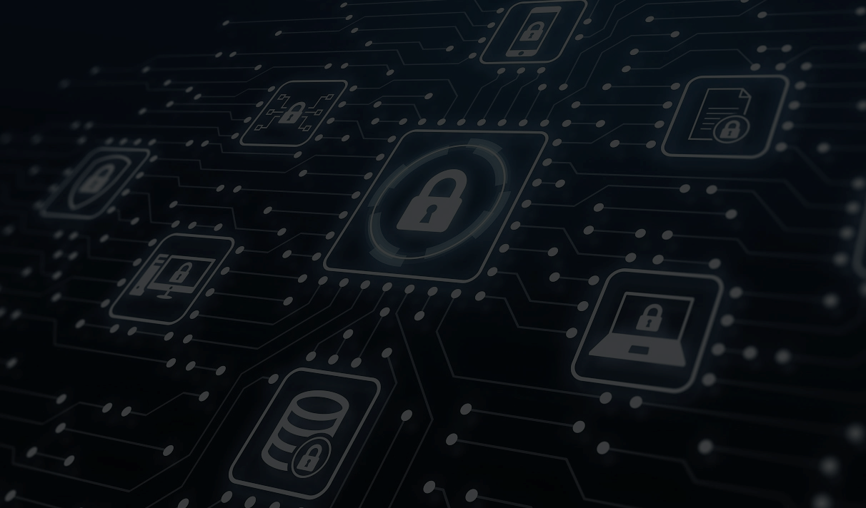

Prevenção contra golpes e segurança cibernética
Ana Carolina Peregrino
Gabriel de Araújo
Gustavo Vilas Boas
João Gustavo Pires
Larissa Lima
Luís Otávio Alves

Slide 2
Conhecendo o grupo e as expectativas sobre o tema
Objetivo: Capacitar sobre prevenção de golpes voltados para idosos
Alguém já ouviu falar de golpes comuns?
Alguém já passou por uma situação suspeita?
Participação: Compartilhem suas experiências e dúvidas sobre o tema

Slide 3
Oque são golpes e como eles acontecem ?
Definição simples: Golpes são estratégias usadas para enganar pessoas e obter vantagens, geralmente financeiras
Exemplos comuns:
Mensagens ou e-mails que pedem informações pessoais
Ameaças que tentam assustar, pedindo ações rápidas
Manipulação psicológica que explora emoções, como medo ou empatia
Objetivo: Ajudar a identificar essas situações e agir com calma

Slide 4
Impacto dos golpes: mais que uma perda financeira
Consequências financeiras: Perda de dinheiro, contas comprometidas e dados pessoais vazados
Consequências emocionais: Vergonha, culpa, medo e perda de confiança em situações comuns
Prevenção e apoio: Saber que é possível se proteger e que não se deve sentir vergonha de ser vítima

Slide 5
Compartilhamento de
experiências
Como você descobriu que foi vítima de um golpe?
O que chamou sua atenção, de imediato, que fez você acreditar que aquele momento com o golpista era verdade?
Você tomou alguma medida de imediato?
Você teve alguma orientação ou suporte após o ocorrido?
Que conselho você daria para outra pessoa para não cair em um golpe?

Slide 6
Tipos de golpes
Empréstimos consignados
Pessoas que se se fingem por familiares
Sequestros
Ajuda no caixa eletrônico
Golpes embaraçosos
Falso presente de aniversário

Slide 7
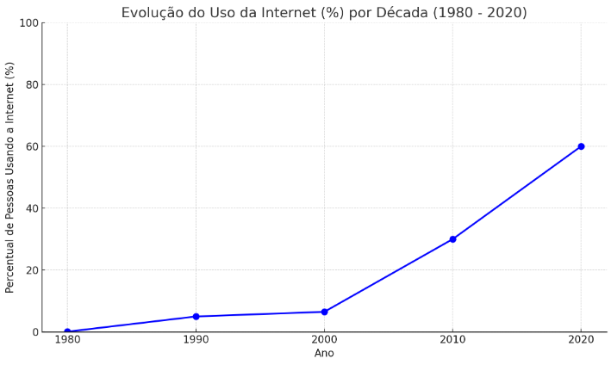
A sociedade na internet
Evolução através das décadas

Slide 8
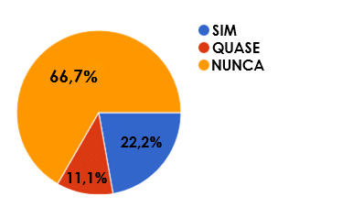
A sociedade na internet
População e o uso seguro da internet
No total, foram 46 entrevistados.

Slide 9
Ferramentas de um golpista
Engenharia social: Termo empregado para definir uma técnica de manipulação que explora erros, fraquezas e vulnerabilidades das pessoas, a fim de obter vantagens:
Medo
Ganância
Confiança
Empatia

Slide 10
Ferramentas de um golpista
Phising: um dos meios mais simples, onde o golpista lança a semente e espera a “isca” pegar
Baiting: parecido com Phishing, mas com métodos diferentes de obtenção de dados
Scareware: método que busca obter vantagens a partir do medo/susto de algo acontecendo
IA Generativa: criação de conteúdos inéditos a partir de fragmentos originais

Slide 11
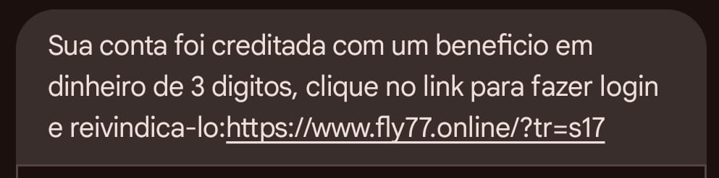
Ferramentas de um golpista

Slide 12
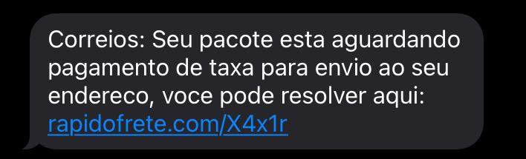
Ferramentas de um golpista

Slide 13
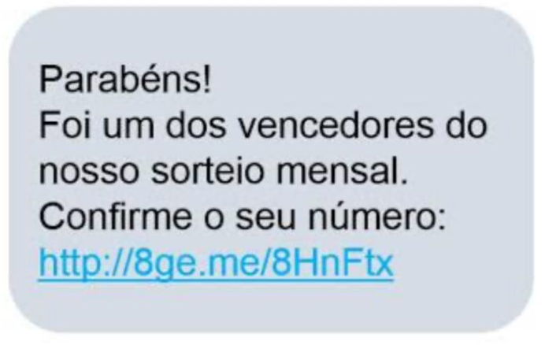
Ferramentas de um golpista

Slide 14
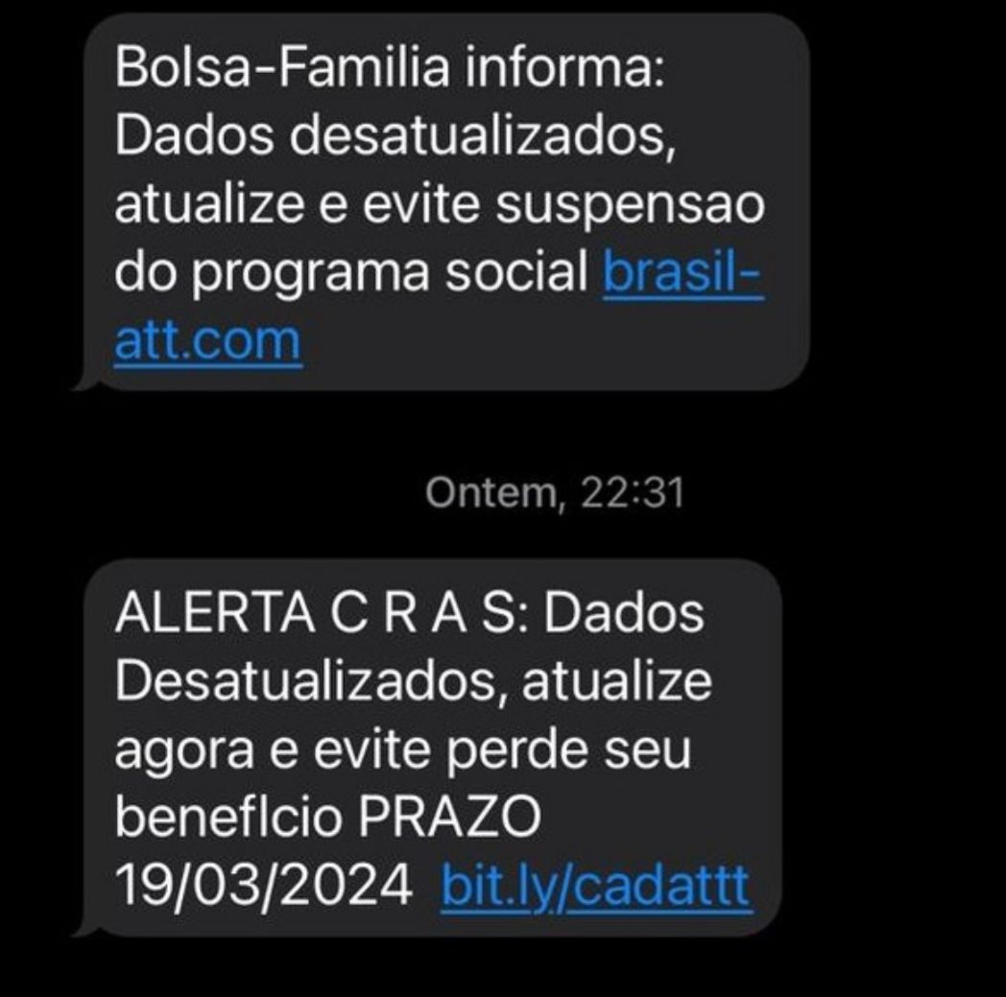
Ferramentas de um golpista

Slide 15
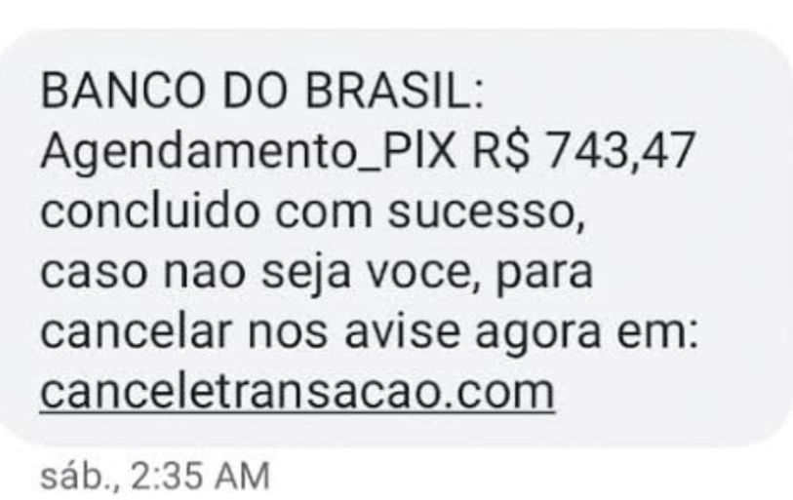
Ferramentas de um golpista

Slide 16
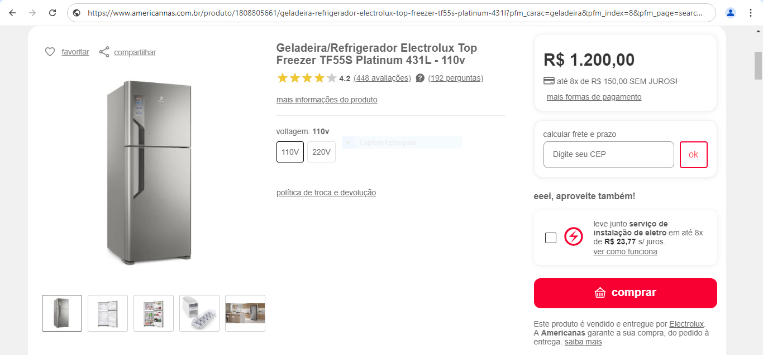
Ferramentas de um golpista

Slide 17
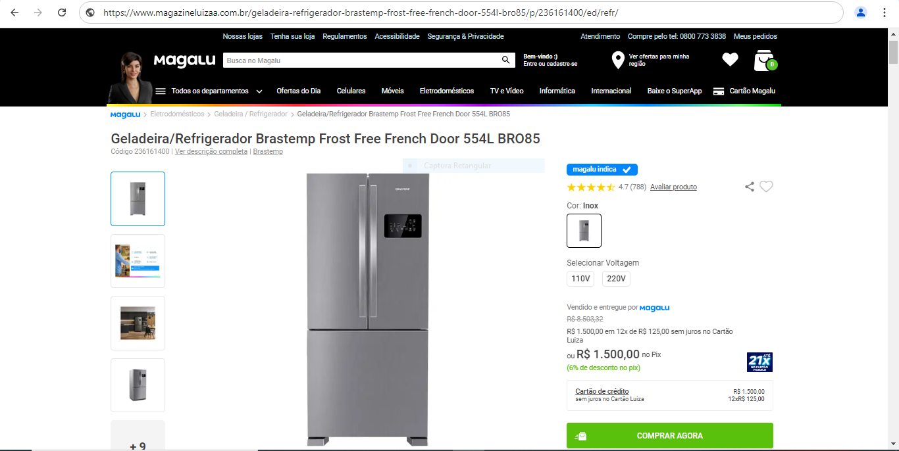
Ferramentas de um golpista

Slide 18
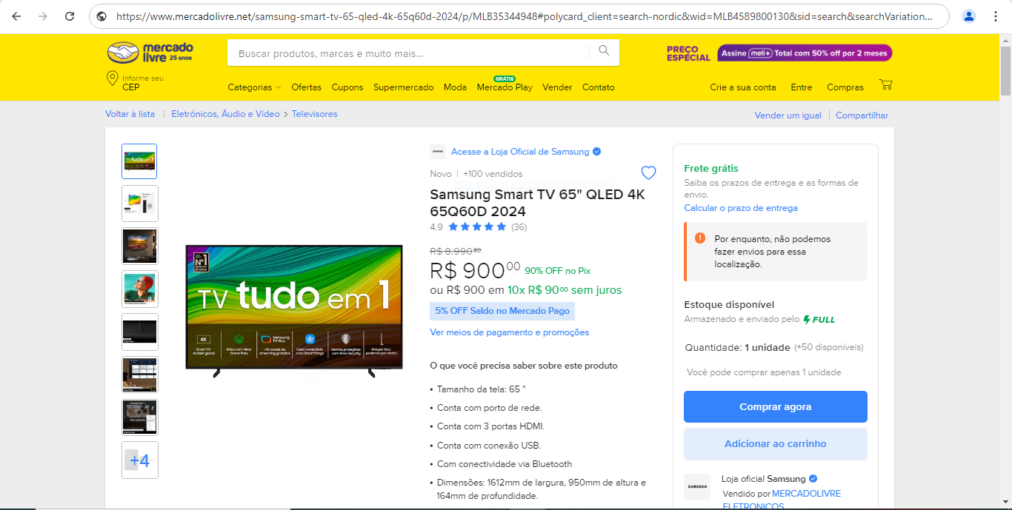
Ferramentas de um golpista

Slide 19
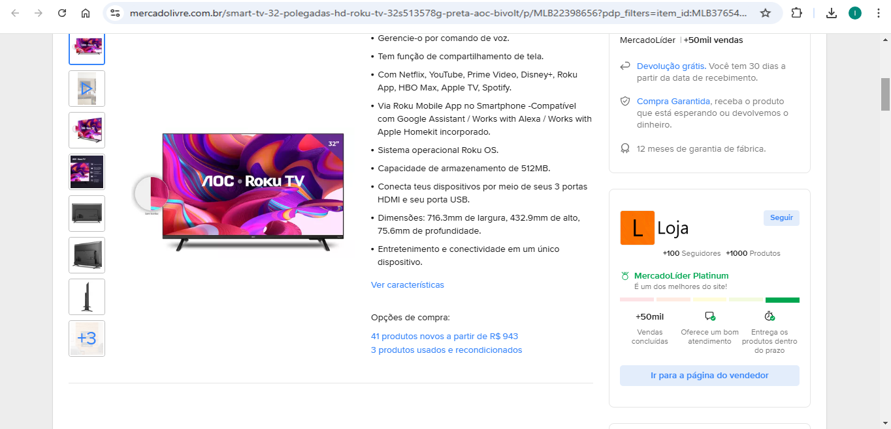
Ferramentas de um golpista

Slide 20
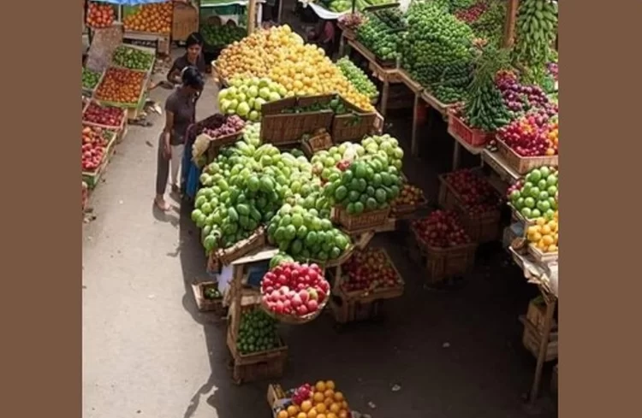
Ferramentas de um golpista
Ferramentas de um golpista

Slide 21
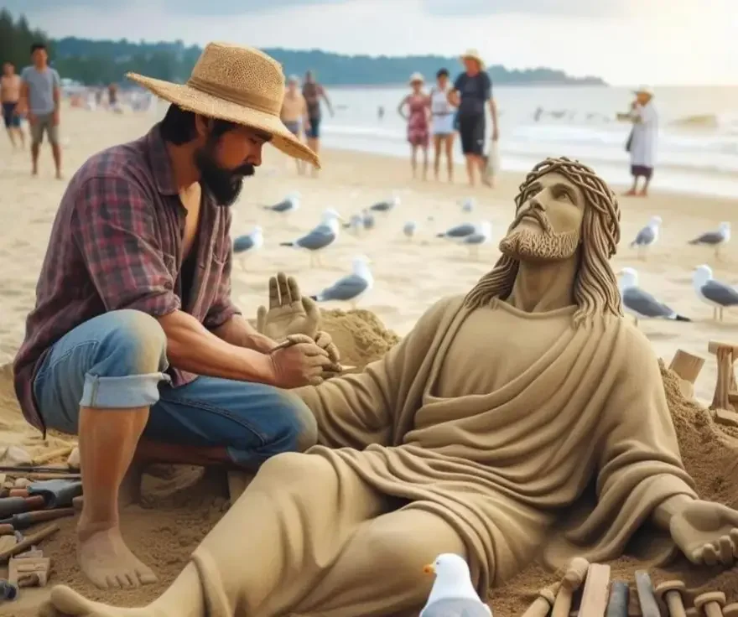
Ferramentas de um golpista

Slide 22

Ferramentas de um golpista
Presidente Lula:
William Bonner:
Fausto Silva (Faustão):

Slide 23
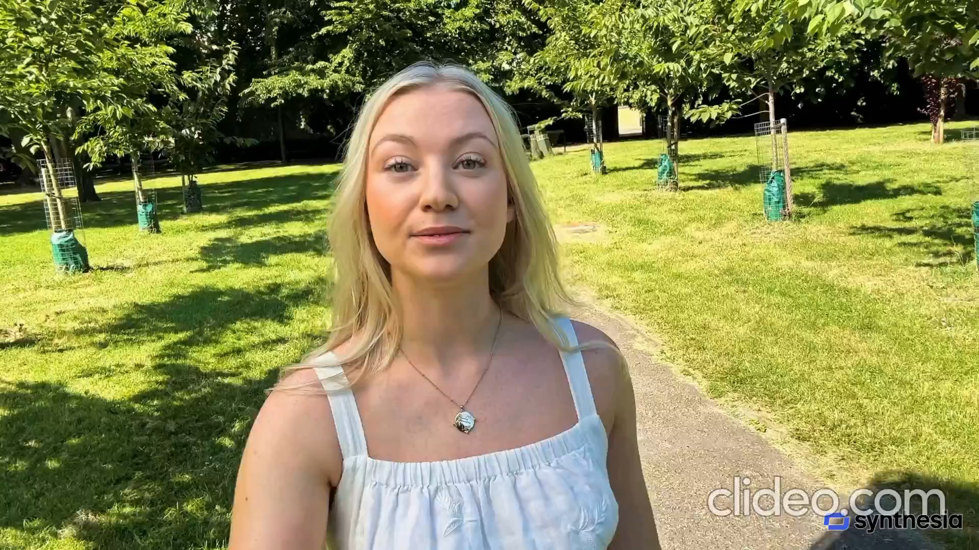
Ferramentas de um golpista

Slide 24
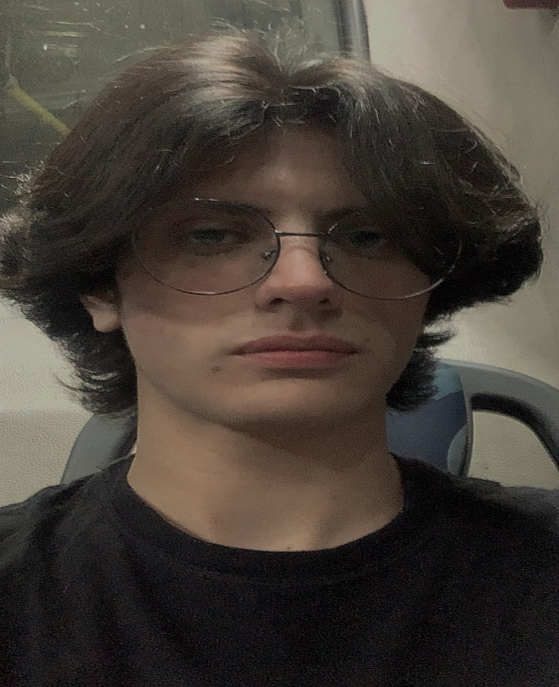
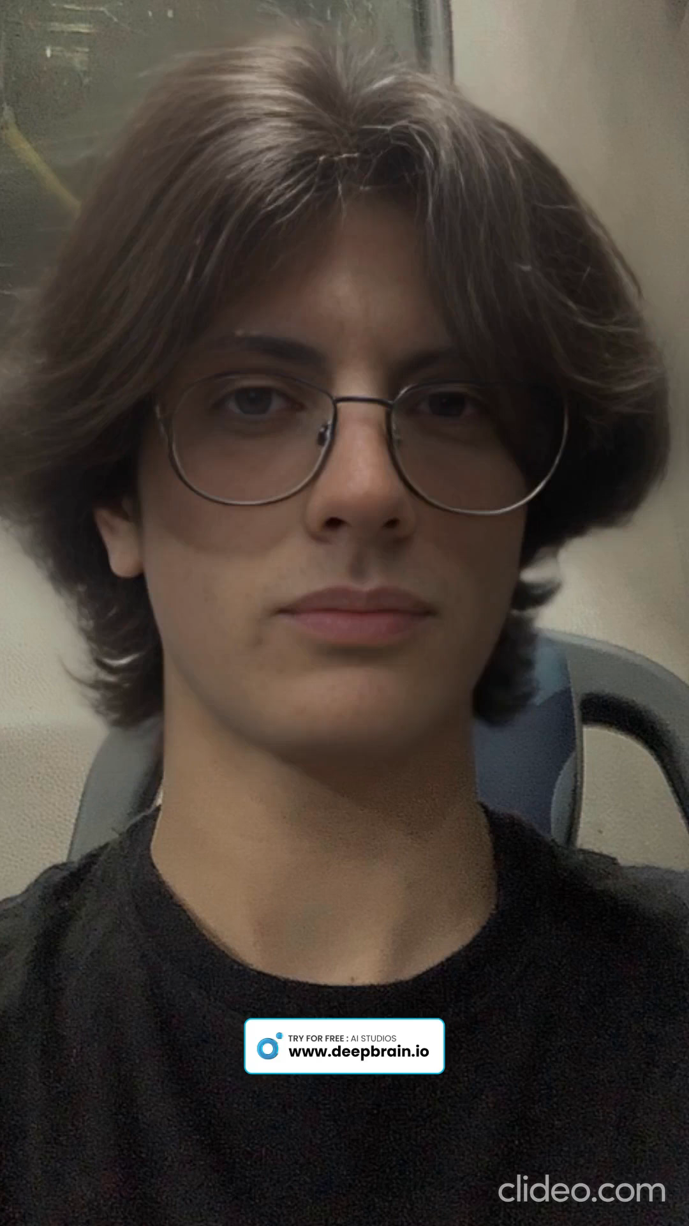

Ferramentas de um golpista
Entrada:
Resultado:
+
=

Slide 25
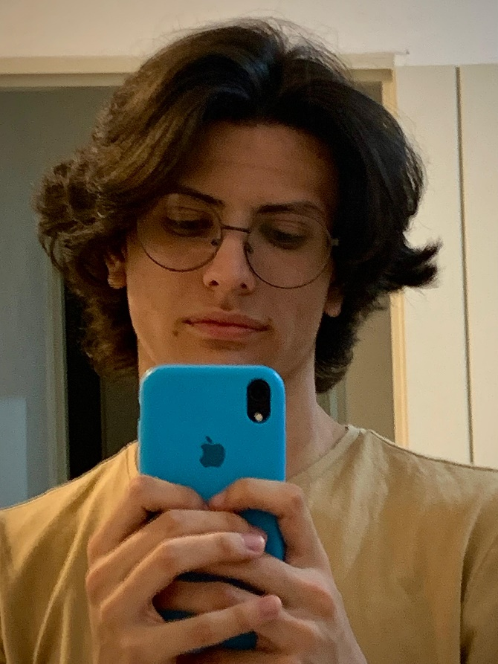
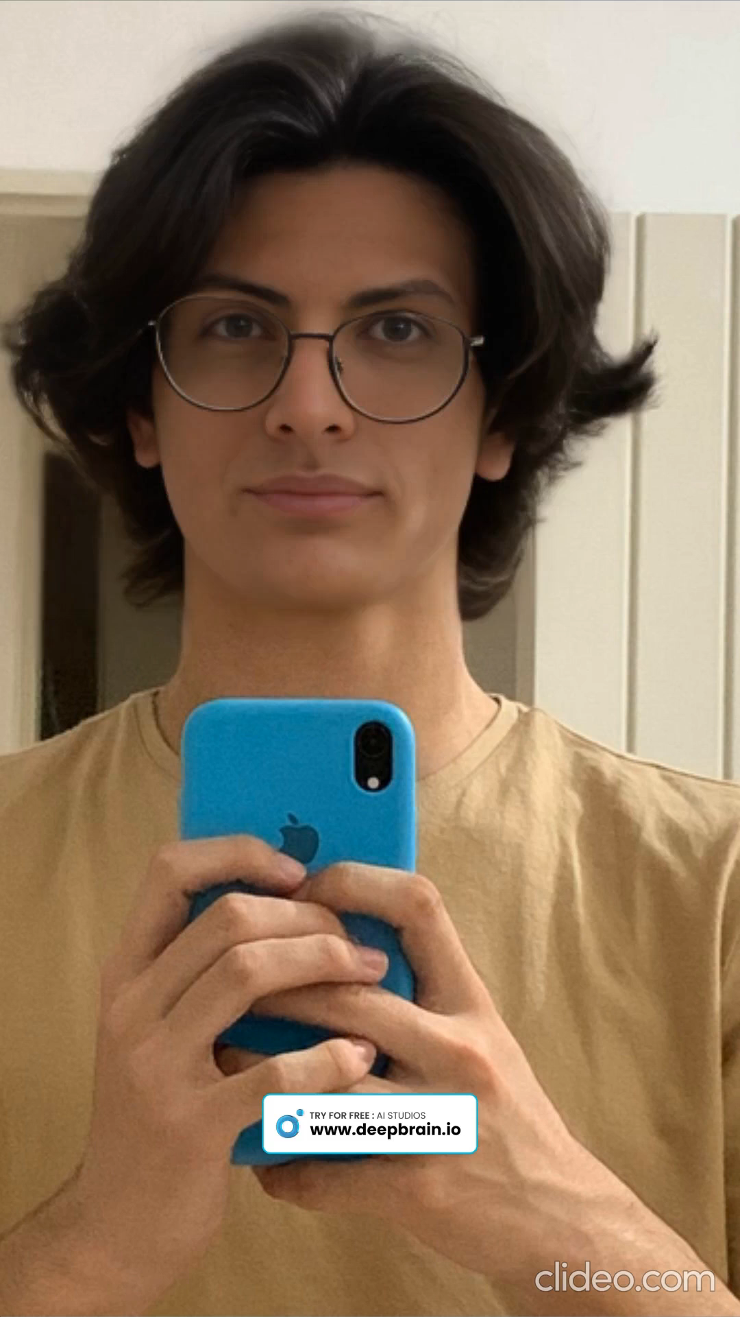
Ferramentas de um golpista
Entrada:
Resultado:
+
=

Slide 26
Ferramentas de um golpista
Ferramentas demonstrativas de IA simples e *gratuitas:
ChatGPT: chatgpt.com
MioCreate: miocreate.com
Synthesia: synthesia.io
DeepBrain: deepbrain.ia

Slide 27
Dicas de proteção contra golpes
Desconfiar de alguns tipos de comunicações
Promoções muito vantajosas
Desconfiar de contatos
Desconfiar de mensagens
Transação bancária
Nunca forneça seus dados pessoais
Não confiar em tudo que vê/lê (sempre pesquisar no site original!)

Slide 28
Prevenção contra golpes e segurança cibernética
Obrigada por
sua atenção!

